Slide 1

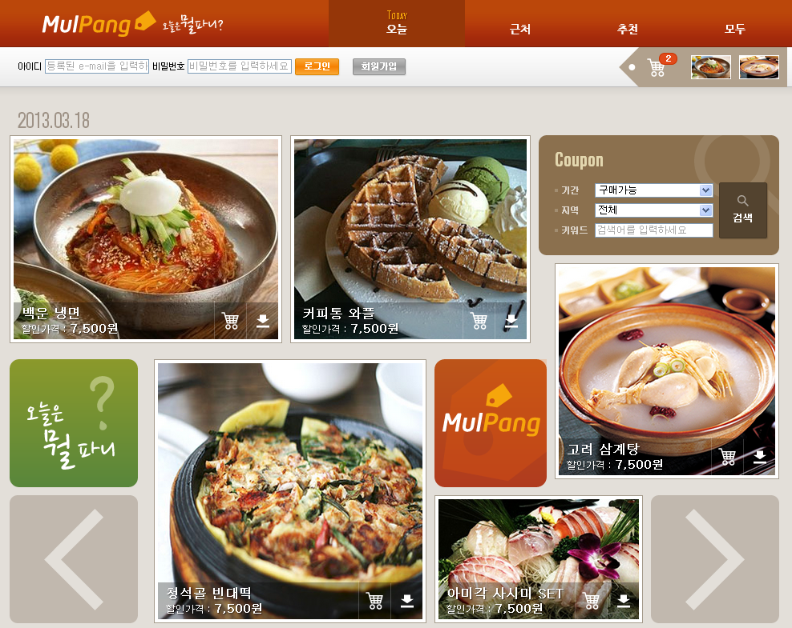
Node.js와 MongoDB로 배우는 풀스택 자바스크립트 프로젝트
과정 소개

Slide 2
과정 개요
과정명
Node.js와 MongoDB로 배우는 풀스택 자바스크립트 프로젝트
과정의 목적
Node.js, Express.js, MongoDB를 이용하여 완성도 높은 풀스택 웹 어플리케이션 개발
과정의 특징
실제 프로젝트 진행과 유사하도록 디자인이 완성된 코드를 개발자가 전달받아 DB 구축(MongoDB) 및 웹서버를 개발하고(Node.js) HTML5 기능을 활용하여 클라이언트 측 자바스크립트 코드를 작성하여 전체 웹 어플리케이션을 완성하는 내용으로 수업 진행

Slide 3
프로젝트 개요
프로젝트 소개
이름: 멀팡(Mulpang)
주제: 소셜 커머스 쿠폰 판매(음식)
프로젝트 기술요소
DB Server
- MongoDB
Web Server
- Node.js
- express framework
Web Server
- socket.io
Language
- Javascript
- jquery
IDE
- Visual Studio Code

Slide 4
프로젝트 기능
쿠폰
목록 조회
슬라이드형
리스트형
지도형
상세 조회
쿠폰 구매
통계
판매순 그래프
평가순 그래프
조회순 그래프
댓글순 그래프
관심쿠폰
관심쿠폰 등록
알림서비스
회원
회원 가입
회원 정보 수정
구매 내역 조회

Slide 5
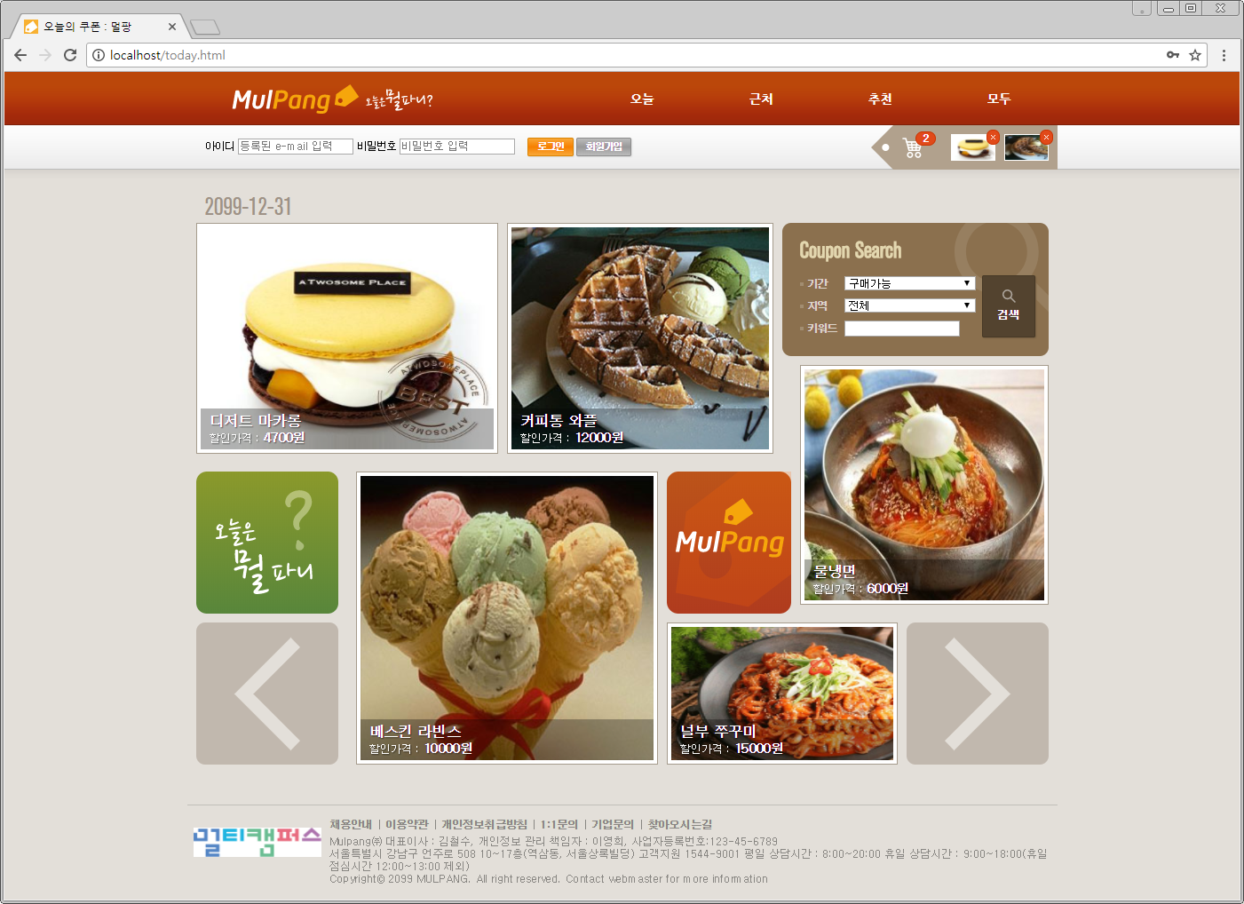
주요 메뉴 - 쿠폰 목록조회(슬라이드형)
쿠폰 목록을 슬라이드 형태로 보여준다.

Slide 6
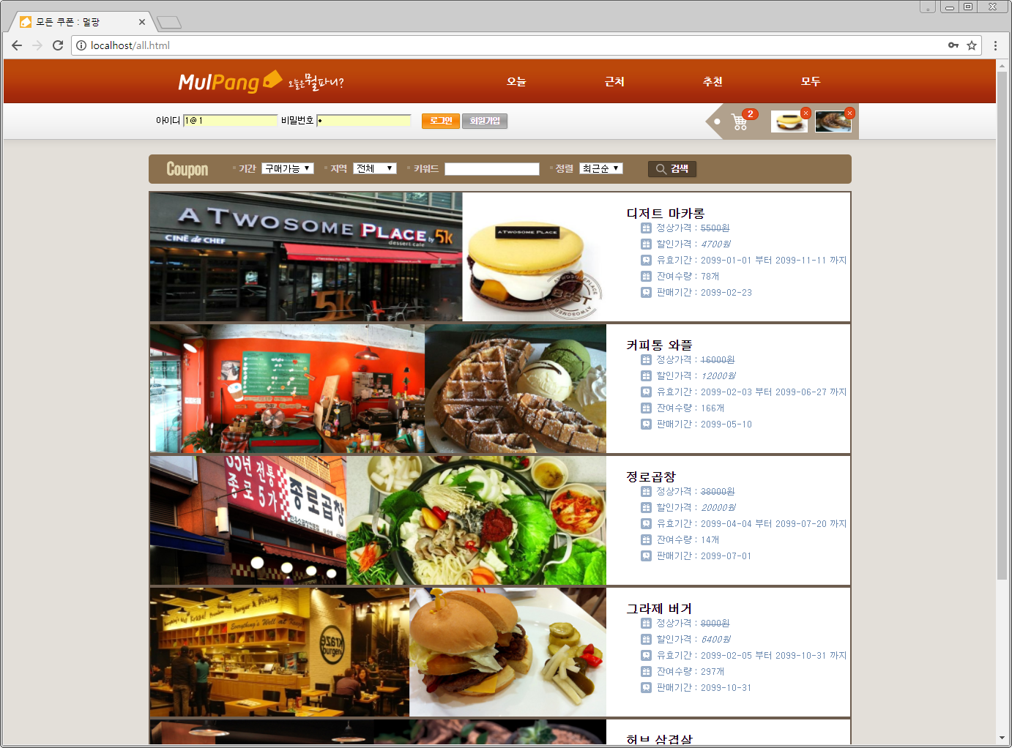
주요 메뉴 - 쿠폰 목록조회(리스트형)
모든 쿠폰을 리스트 형태로 보여준다.

Slide 7
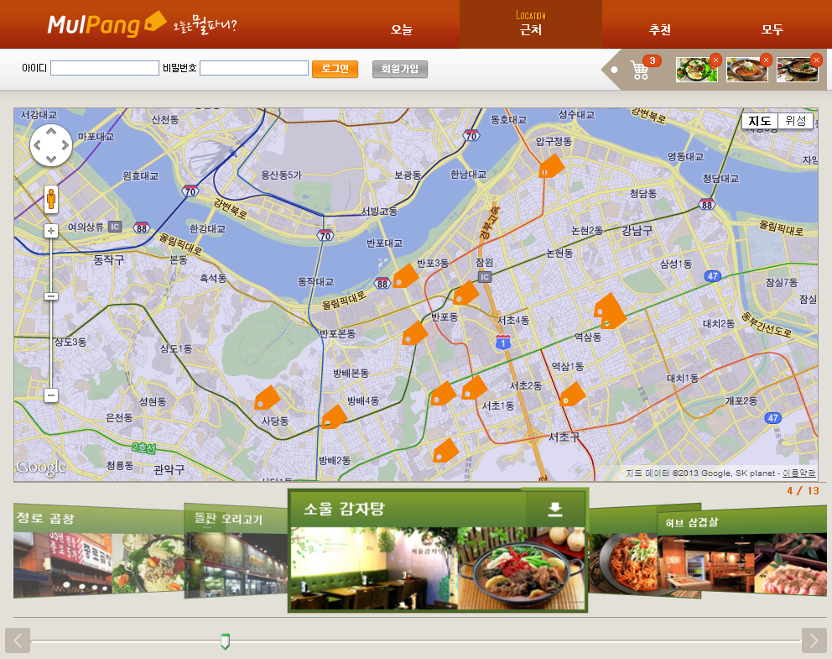
주요 메뉴 - 쿠폰 목록조회(지도형)
사용자 현위치 근처에서 사용 가능한 쿠폰을 지도를 이용해 보여준다.

Slide 8
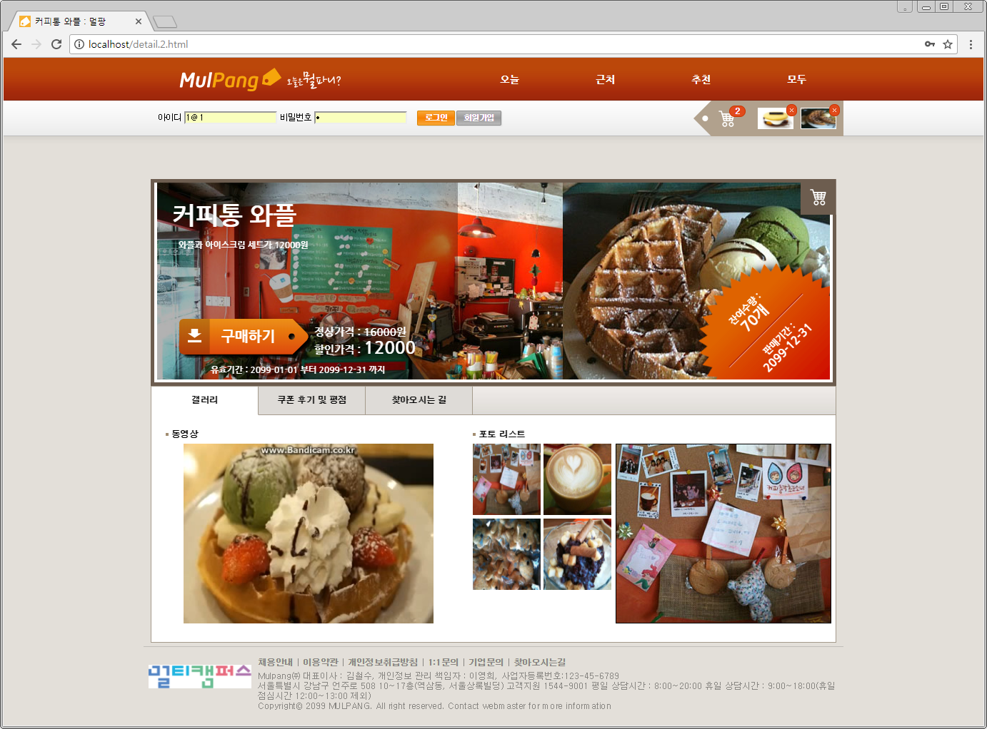
주요 메뉴 - 쿠폰 상세조회
선택한 쿠폰의 상세정보를 조회한다.

Slide 9
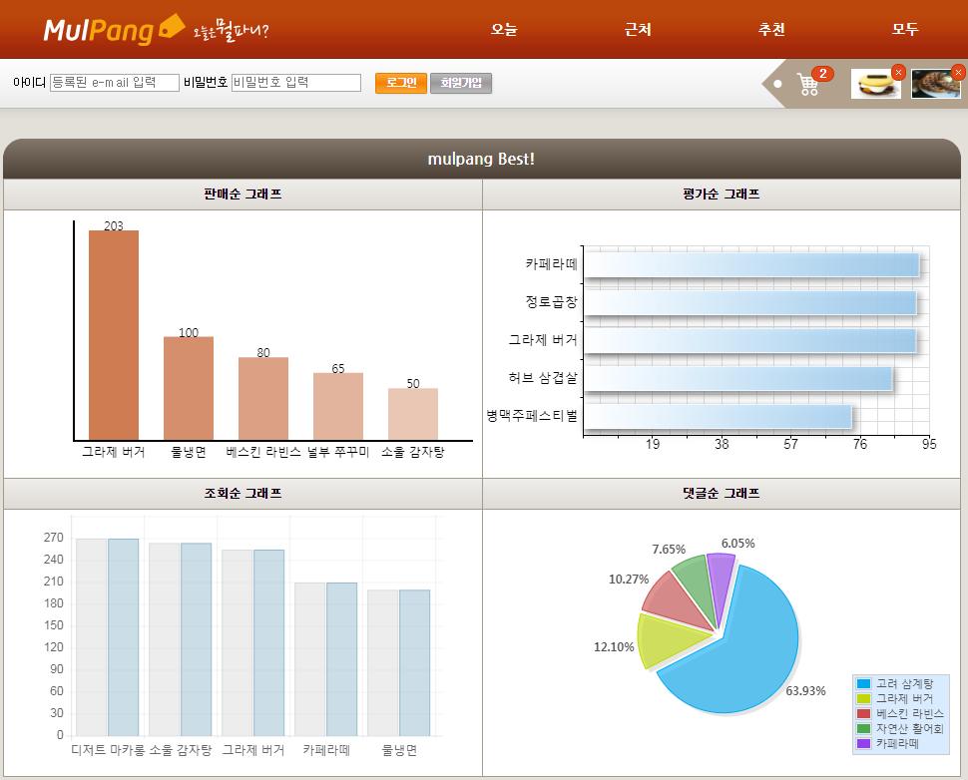
주요 메뉴 - 통계
판매순, 평가순, 조회순, 댓글순 쿠폰 순위를 실시간으로 보여준다.

